Slide 1

MicroProcessor Final Project
Closed-Circuit Television with Human Detection
20207121 WooJin Jung
20207119 HyunTae Kim

Slide 2
목차
구상 동기
프로젝트의 목표(기능)
역할 분담
사용된 기능 및 프로젝트 개발 내용
시연
참고 자료

Slide 3



구상 동기
침입자 발생!
만약 CCTV에 대하여 생각하게 된다면 보통은 단순한 장면 녹화 기능만이 탑재되어 있는 카메라를 머릿속에 떠올리게 됩니다.
하지만 도둑이 물건을 훔쳐간 뒤에 훔치는 과정을 본다면 무슨 의미가 있을까 싶어 요즘 시대에 누구나 가지고 다니는 스마트폰을 활용하여 일정한 범위 내에 사람이 감지된다면 이를 인지할 수 있도록 경고 메시지를 형성하고자 하였습니다.

Slide 4
목표
원격 감시 기능
1차
기본적인 CCTV의 기능인 원격 감시 기능을 탑재하는 것을 1차적인 목표로 가지고 있습니다.
인간 식별 기능
푸시메시지 전송
1차 목표에서 구현해낸 CCTV의 기능에 인간을 식별해내는 기능을 추가하는 것을 목표로 가지고 있습니다.
2차
3차
2차목표에서 추가적으로 식별된 인간이 존재한다면 사용자에게 앱의 푸시메시지를 통해 해당 사항을 인지하게 하는 것을 궁극적인 목표로 가지고 있습니다.

Slide 5
역할 분담
정우진
PPT 제작
김현태
라즈베리 파이 파이썬 코드 구현
사용자의 편의성 개선
FCM(Firebase Cloud Messaging) 연동
알림 및 안드로이드 어플리케이션 구현
회로도 구현

Slide 6



사용된 기능
이미지 프로세싱
클라우드 메시징
딥 러닝

Slide 7
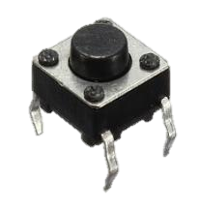
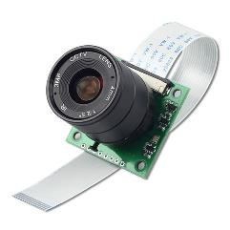
사용된 장치들
택트 스위치
CCTV의 전원을 ON/OFF하는 데에 관여함.
카메라 모듈
식별대상을 촬영하는 데에 관여함.

Slide 8
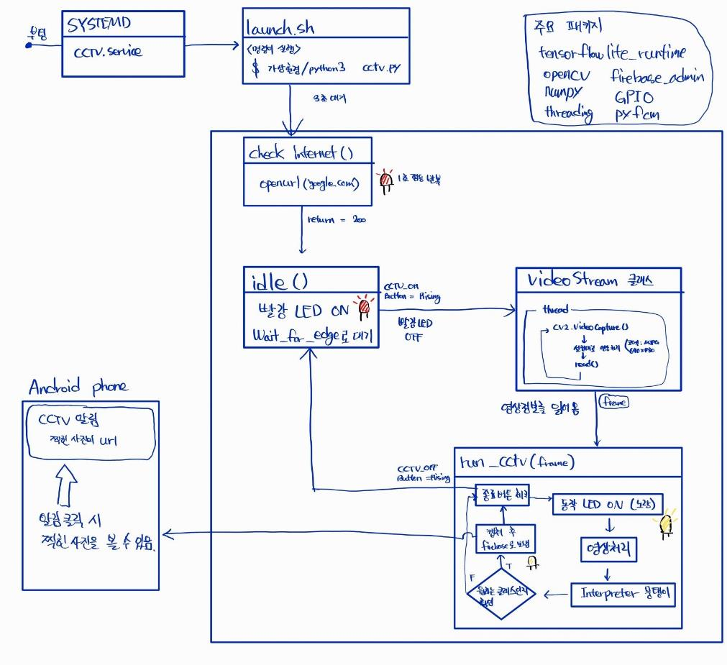
프로젝트 흐름도

Slide 9
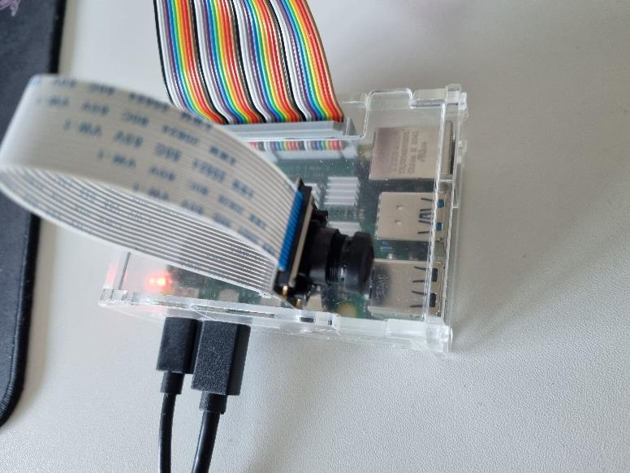
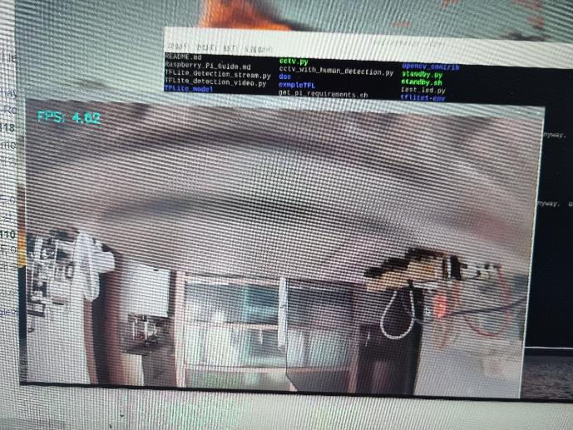
프로그램 개발 내용
라즈베리 파이 본체와 카메라 모듈을 연결한 모습입니다.
카메라를 연결한 뒤 OpenCV의 작동을 테스트하는 모습입니다.

Slide 10
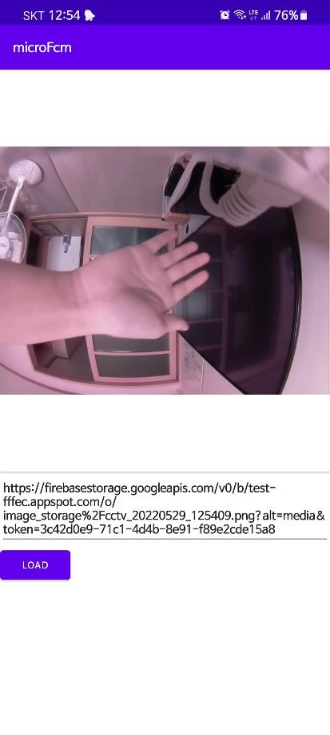
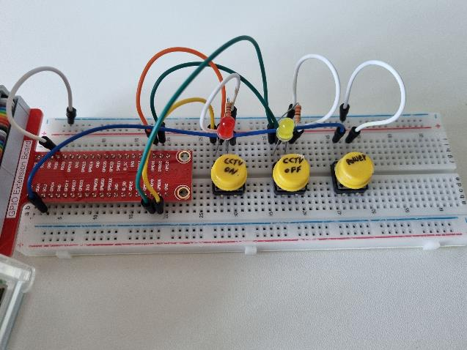
프로그램 개발 내용
직접 개발한 안드로이드 어플로 데이터를 받아 찍힌 사진을 확인하는 모습입니다.
최종적으로 완성된 인터페이스의 모습입니다.

Slide 11
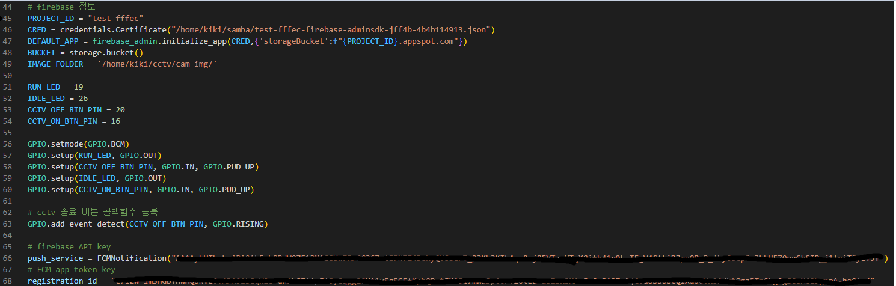
파이썬 소스코드
Firebase에 라즈베리 파이를 연결하는 과정과 라즈베리 파이에 GPIO를 설정하는 과정입니다.
API 키와 어플리케이션의 Token값을 통해 연결을 시도합니다.

Slide 12
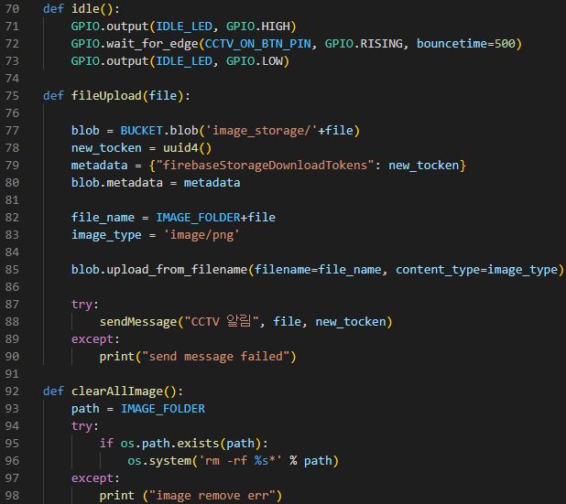
파이썬 소스코드
idle : LED조명 관련 GPIO를 설정합니다.
fileUpload : 카메라 모듈로 촬영한 사진을 firebase storage에 업로드합니다.
clearAllImage : 존재하는 모든 이미지를 삭제합니다.

Slide 13
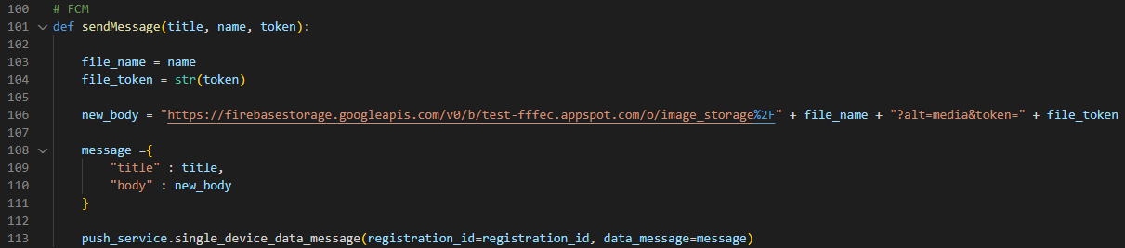
파이썬 소스코드
sendMessage : 저장한 파일을 푸시메시지의 형태로 어플리케이션으로 보냅니다.

Slide 14
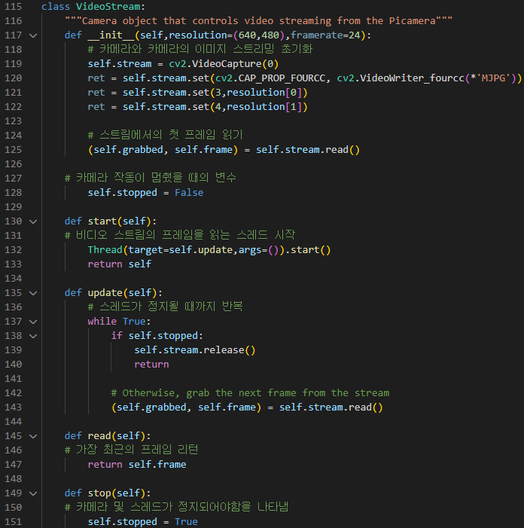
파이썬 소스코드
주석으로 소스코드 설명을 대체합니다.

Slide 15
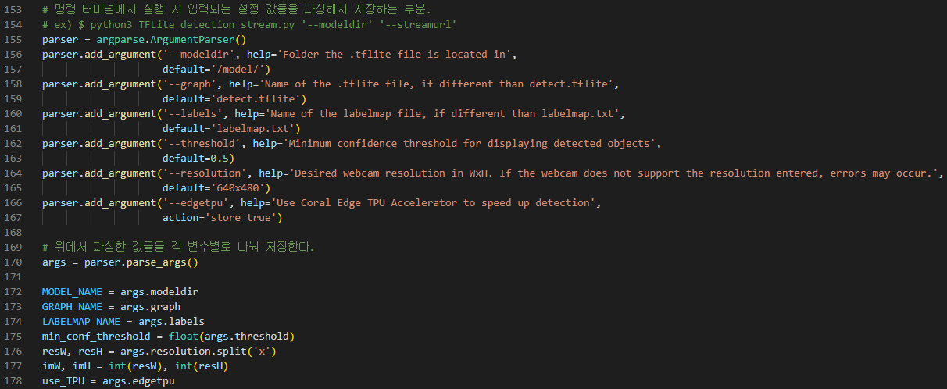
파이썬 소스코드
주석으로 소스코드 설명을 대체합니다.

Slide 16
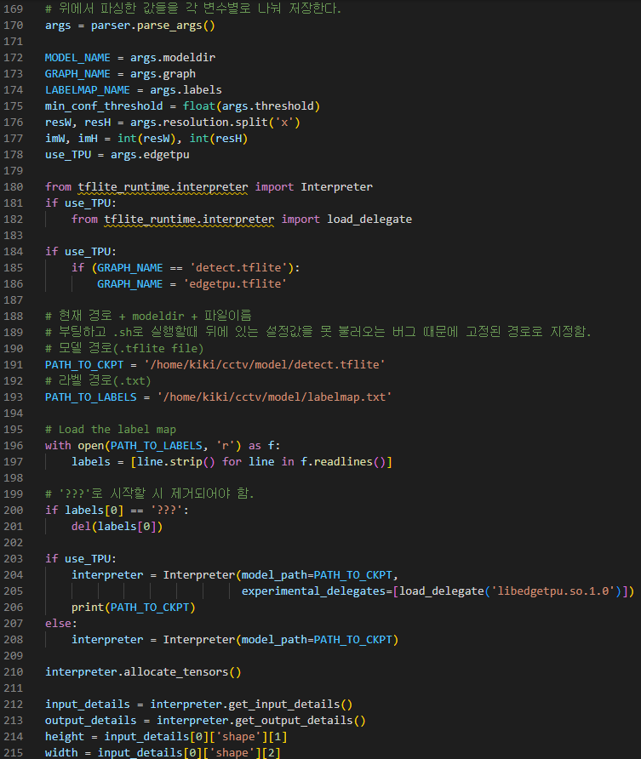
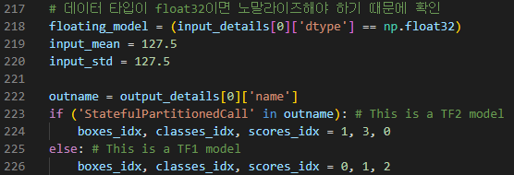
파이썬 소스코드
주석으로 소스코드 설명을 대체합니다.

Slide 17
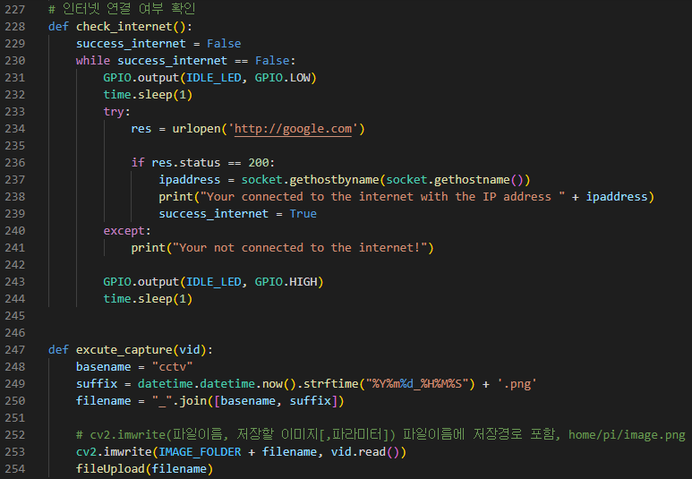
파이썬 소스코드
주석으로 소스코드 설명을 대체합니다.

Slide 18
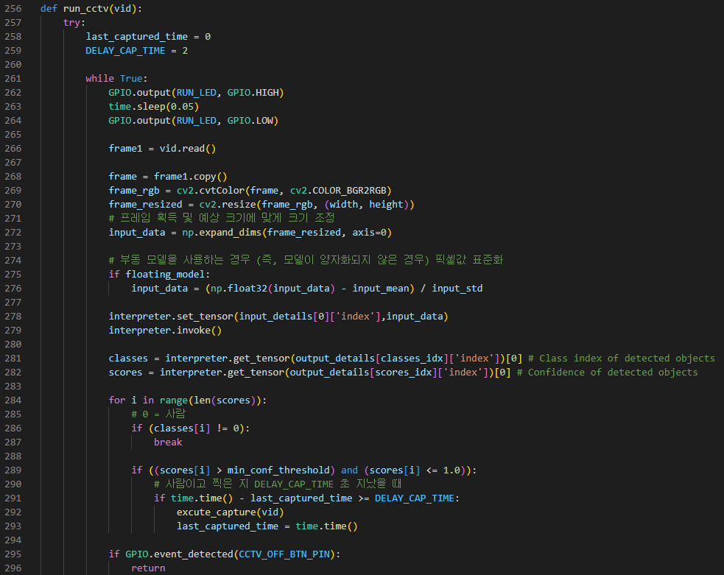
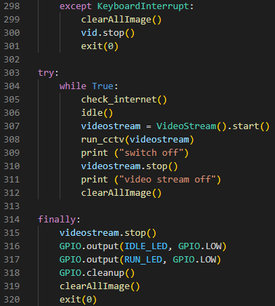
파이썬 소스코드
주석으로 소스코드 설명을 대체합니다.

Slide 19
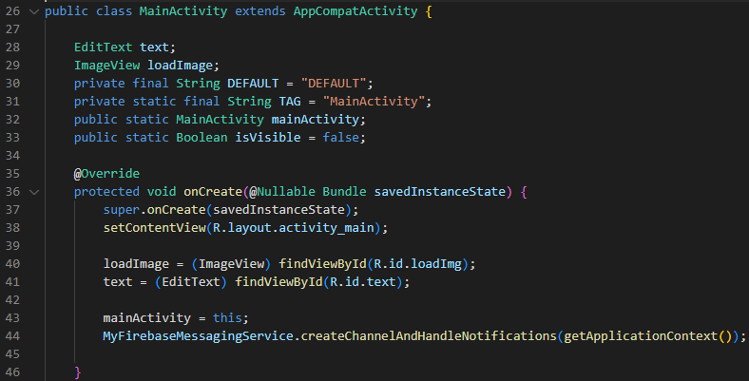
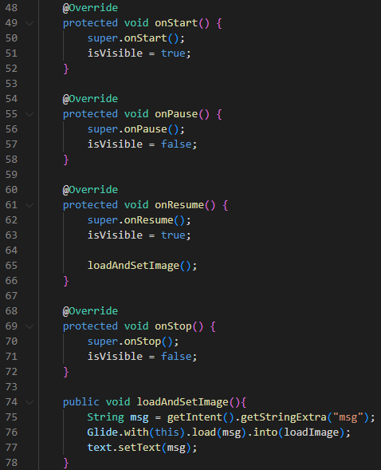
안드로이드 소스코드 (MainActivity.java)
사용할 변수와 함수들을 선언하는 구간입니다.

Slide 20
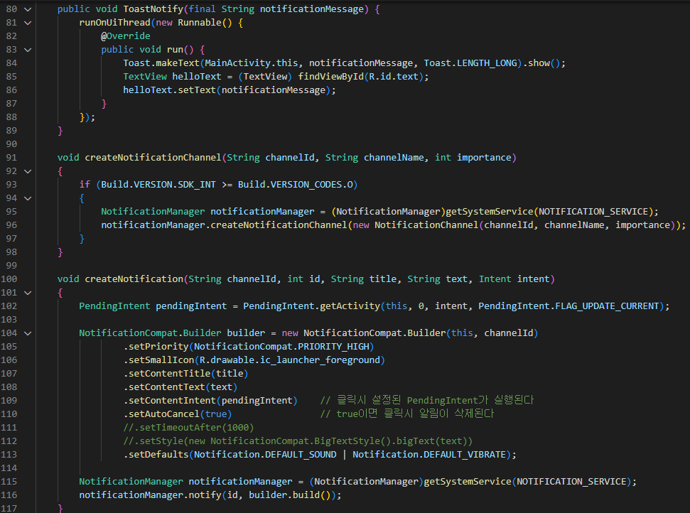
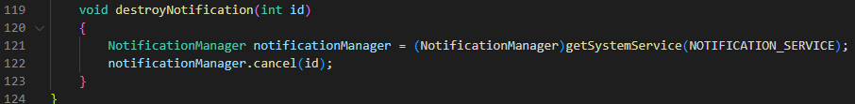
안드로이드 소스코드 (MainActivity.java)
ToastNotify : notificationMessage를 토스트메시지로 띄우고
helloText라는 이름을 가진 TextView를 notificationMessage의 내용으로 바꿉니다.
createNotificationChannel : 일정 버전 이상에서부터는 데이터를 전달하기 위해서 불가피하게 채널을 생성해야 하기때문에 해당 기능을 넣어 알림 채널을 만들어줍니다.
createNotification : 채널을 만들었으니 보낼 데이터를 만들어야 하는데 이 함수에서 그 기능을 담당하고 있습니다. 특정한 시점에 실행을 하기 위해서 일반적인 Intent를 사용하지 않고 Pending Intent를 사용하였습니다.
destroyNotification : 알림을 없애버리는 역할을 합니다.

Slide 21
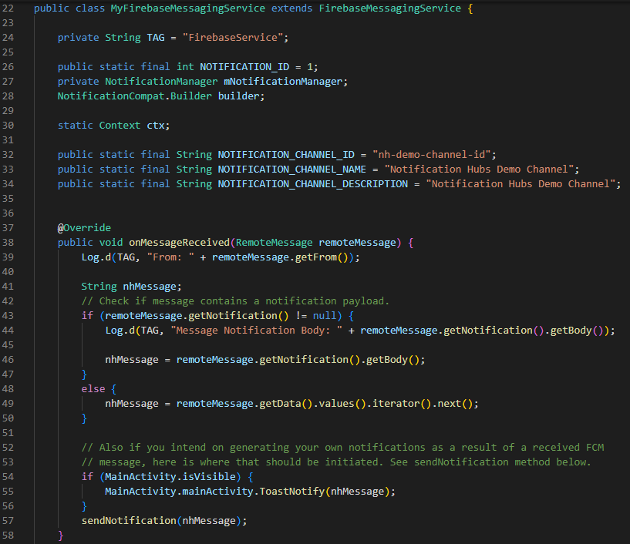
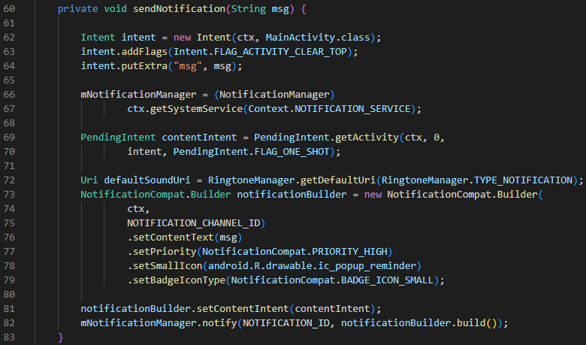
안드로이드 소스코드 (MyFirebaseMessagingService.java)
사용할 변수와 함수들을 선언하는 구간입니다.
onMessageReceived : 메시지가 어플리케이션으로 도착하였을 때 메시지의 정보(어디에서 왔는지, 메시지의 내용)에 대하여 표현합니다.
sendNotification : Intent를 통해 MainActivity.java로 받은 메시지를 전송합니다.

Slide 22
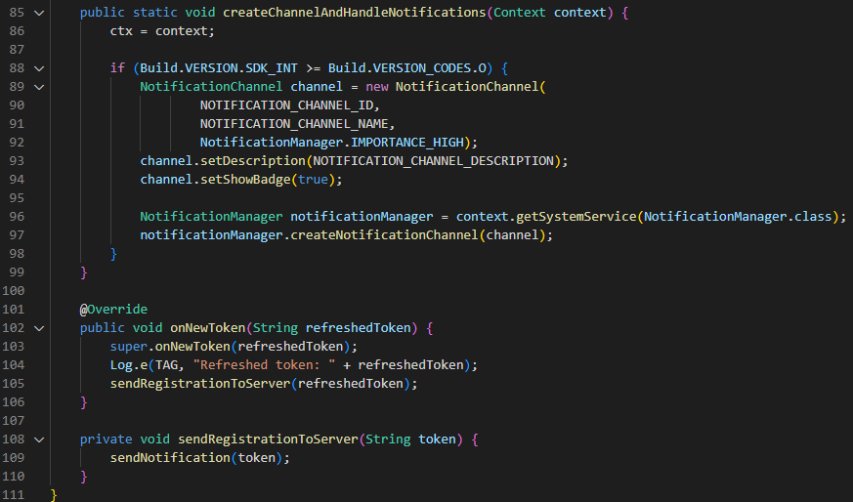
안드로이드 소스코드 (MyFirebaseMessagingService.java)
createChannelAndHandleNotifications : 데이터를 전송하기 위해 알림 채널을 생성하고 (일정 버전 이상부터 불가피하게 생성해야만 데이터 전송 가능) 데이터를 조작하는 것에 관여하는 함수입니다.
onNewToken : 해당 안드로이드 어플의 토큰값을 생성하는 기능을 가지고 있습니다.
sendRegistrationToServer : 토큰값을 FCM서버에 등록할 때 사용합니다.

Slide 23
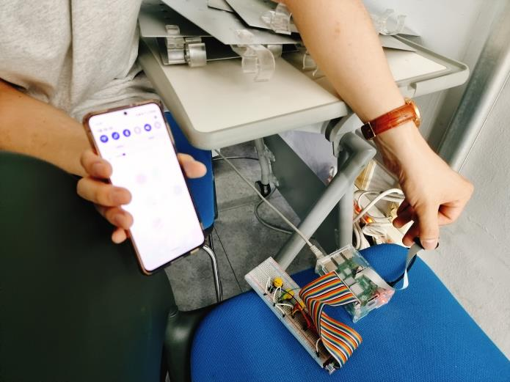
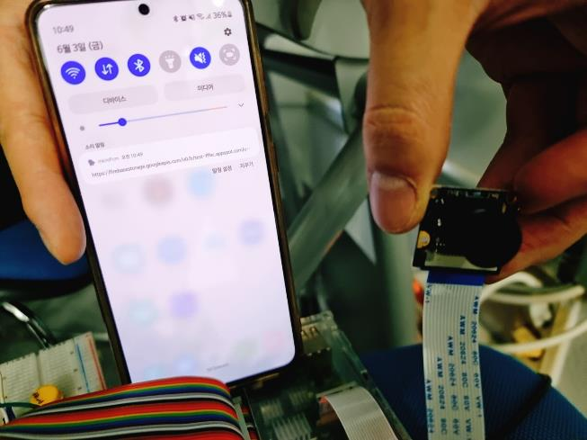
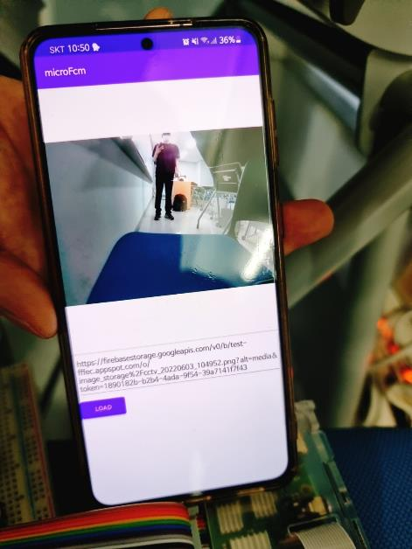
시연 사진

Slide 24
참고자료
< 부팅과 종료 >
https://ds5qdr-dv.tistory.com/41
< 자동 실행 (SYSTEMD) >
https://m.blog.naver.com/emperonics/221770579539
< 인터프리터 >
https://www.tensorflow.org/api_docs/python/tf/lite/Interpreter
< 베이스코드 >
1) https://github.com/EdjeElectronics/TensorFlow-Lite-Object-Detection-on-Android-and-Raspberry-Pi/blob/master/Raspberry_Pi_Guide.md
2) https://da2so.tistory.com/13
< OpenCV >
https://blog.naver.com/PostView.nhn?blogId=chandong83&logNo=221151415638&categoryNo=29&parentCategoryNo=0&viewDate=&currentPage=1&postListTopCurrentPage=1&from=postView
< FCM >
1) https://docs.microsoft.com/en-us/azure/notification-hubs/notification-hubs-android-push-notification-google-fcm-get-started
2) https://knoow.tistory.com/m/182
3) https://herojoon-dev.tistory.com/m/18

Slide 25
참고자료
< Firebase Storage > : 찍힌 사진 저장하기
https://jow1025.tistory.com/294?category=924125
< 인터넷 연결 체크 > : 프로젝트 특성 상 인터넷 연결이 필수여서 꼭 체크를 해야 부팅 시 실행이 안되는 것을 막을 수 있음.
https://certsimple.com/how-to-check-if-raspberry-pi-connected-to-wifi/
< Tack Switch의 floating 현상 제거 >
https://m.blog.naver.com/no1_devicemart/221516834246

